Slide 1


STŘEDNÍ ŠKOLA STAVEBNÍ A TECHNICKÁ
Ústí nad Labem, Čelakovského 5, příspěvková organizace
Páteřní škola Ústeckého kraje
Tlumiče kapalinové
VY_32_INOVACE_14_265
Projekt MŠMT | EU peníze středním školám
Název projektu školy | ICT do života školy
Registrační číslo projektu | CZ.1.07/1.5.00/34.0771
Šablona | III/2
Sada | 14
Anotace | Tlumiče kapalinové
Klíčová slova | Tlumení, tlumič, tlumičový olej, škrtící ventil, píst
Předmět | Automobily
Autor, spoluautor | Bc. Ladislav Hajný
Jazyk | Čeština
Druh učebního materiálu | Prezentace
Potřebné pomůcky | PC, dataprojektor
Druh interaktivity | Výklad pomocí prezentace
Stupeň a typ vzdělávání | Střední škola
Cílová skupina | 1. ročník - Mechanik opravář motorových vozidel
Speciální vzdělávací potřeby | Ne
Zdroje | Seznam viz poslední strana

Slide 2
Tlumiče kapalinové
Pákový tlumič
Konstrukce:
kapalinový tlumič – dnes již nepoužívaný
samostatný celek s náplní oleje, který byl připevněn na rámu vozidla
převod od pružícího prvku byl pomocí páky, která otáčela ve vnitřní části tlumiče čep na jehož konci byl tzv. palec
tlumič mohl být jedno/dvojčinný – s jedním pístem nebo dvěma proti sobě
palec natáčením stlačuje píst směrem dolů a tím pod pístem vzniká přetlak
tlumičový olej je přetlačován přes regulační jehlový ventil kanálkem nad píst, tento pohyb dolů je tlumen
při pohybu páky zpět se píst vrací účinkem pružiny nahoru, olej se přes přepouštěcí ventil v pístu vrací zpět pod píst.

Slide 3
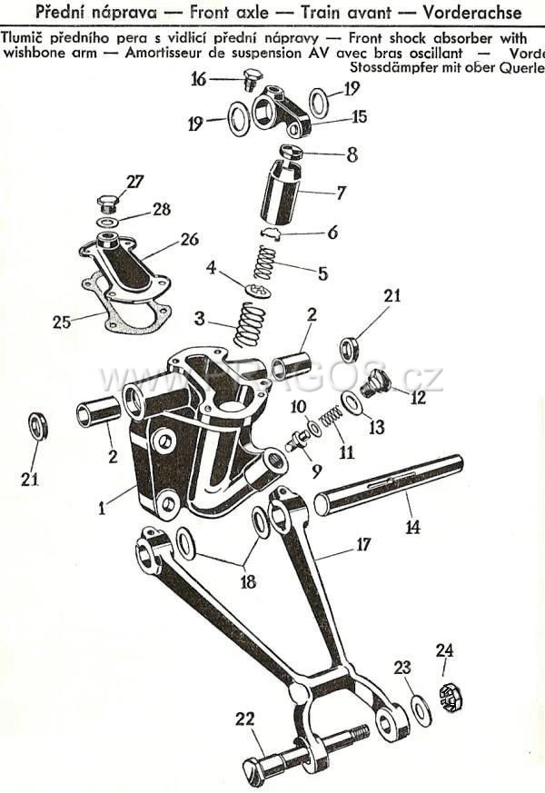
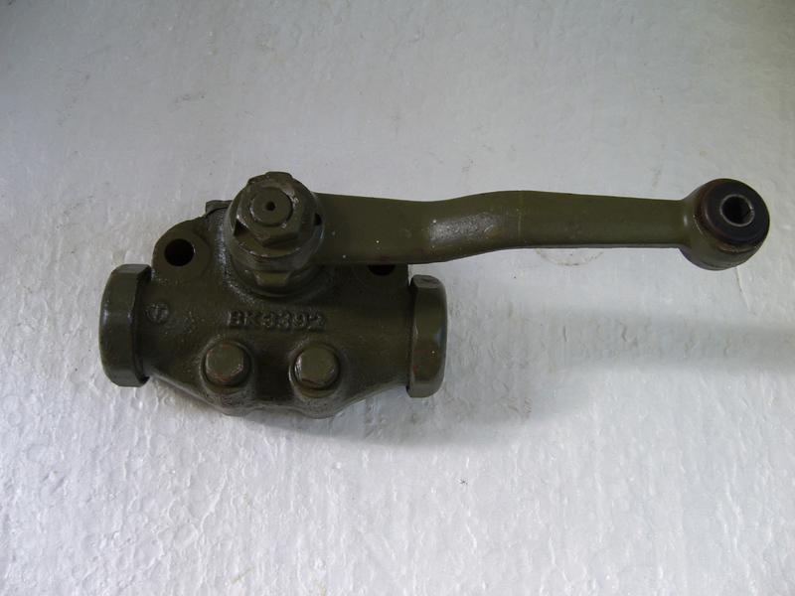
Tlumiče kapalinové
Pákový tlumič
Praga V3S - levý
Schéma pákového tlumiče

Slide 4
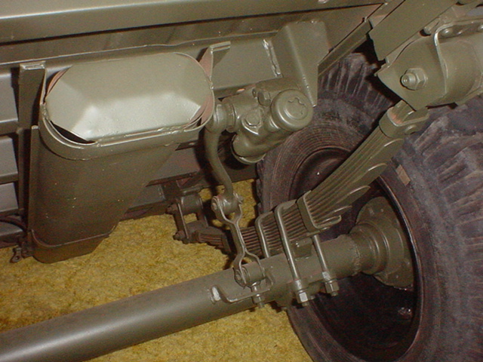
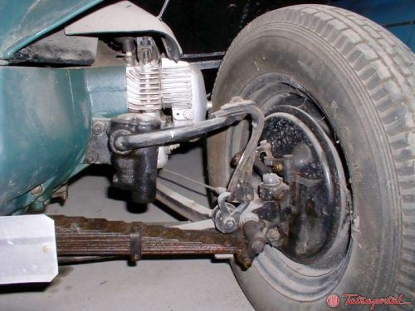
Tlumiče kapalinové
Umístění na přední nápravě
Umístění na zadní nápravě
Tatra 57
GAZ - UAZ

Slide 5
Tlumiče kapalinové
Kapalinové tlumiče teleskopické
Princip činnosti a konstrukce:
jednoduchý tlumič s principem činnosti, který spočívá v protlačování oleje ze strany pod pístem/nad píst a obráceně – přes škrtící ventil, při roztažení nebo stlačení pístnice s pístem tlumiče
může být jednočinný/dvojčinný – při čemž platí – síla nutná pro roztažení tlumiče je vždy větší než síla nutná pro stlačení tlumiče
použití – přední / zadní nápravy i nápravy typu „Mc Pharson“
jeho výhodou je nízká cena, u některých typů vozidel se měnila pouze vnitřní vložka tlumiče u předních náprav „Mc Pharson“, kdy základ teleskopické vzpěry byl původní např. (Opel, Nissan, Peugeot), pouze některé modely
ještě v současnosti jsou vhodné pro vozidla typu Pick-up – lze zakoupit tlumiče se zvýšenou tuhostí pro provoz na nezpevněných cestách

Slide 6
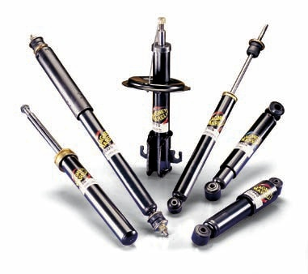
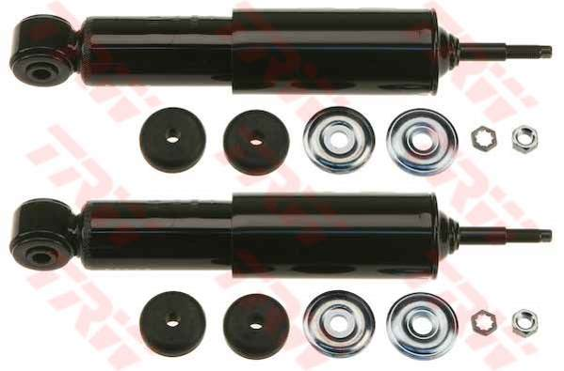
Tlumiče kapalinové
mohou být jedno/dvouplášťové – v současnosti jen dvouplášťové
u dvouplášťových je kompenzační prostor vyplněn vzduchem
princip – tlumení probíhá v hlavním válci teleskopu, pomocí ventilů v pístu, při rychlém roztažení tlumiče je potřeba pro dosažení tlumícího účinku, kdy prudkým roztažením vzniká pod pístem podtlak, nasát olej z kompenzačního prostoru, pomocí dalších ventilů umístěných ve spodní části tlumiče

Slide 7
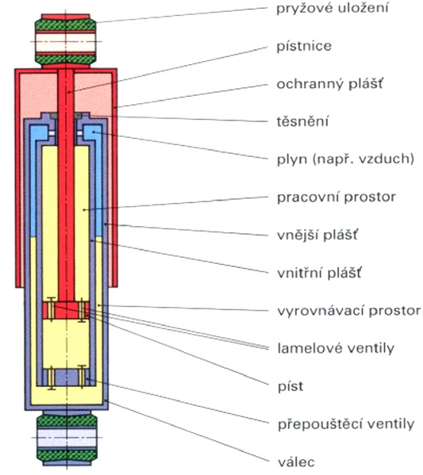
Tlumiče kapalinové

Slide 8
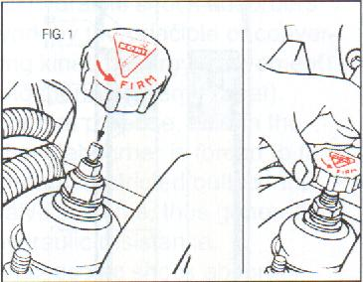
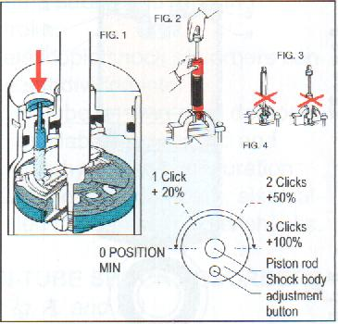
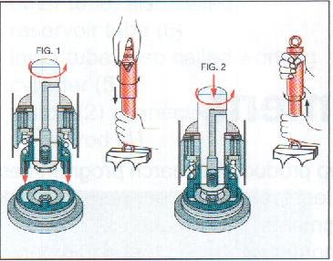
Tlumiče kapalinové
Způsob mechanického nastavení tuhosti kapalinových tlumičů
Pouze u tlumičů značky
Koni

Slide 9
Tato prezentace, ukazuje a seznamuje žáky s principem činnosti, funkcí kapalinových tlumičů v automobilech. Přestože kapalinové tlumiče již nejsou základním standardem současných podvozků osobních vozidel, jsou velmi důležitým článkem v konstrukci stavby, vozidel staršího data výroby. Prezentace také okrajově poukazuje na nastavení tuhosti kapalinových tlumičů vozidel.
Cvičení:
Jaké jsou druhy kapalinových tlumičů?
Jakým způsobem pracuje dvouplášťový tlumič?
Jakým způsobem a jak, lze nastavit tuhost tlumičů?
Děkuji za pozornost

Slide 10
STŘEDNÍ ŠKOLA STAVEBNÍ A TECHNICKÁ
Ústí nad Labem, Čelakovského 5, příspěvková organizace
Páteřní škola Ústeckého kraje
Použité zdroje
Publikace:
M. Pilárik, J. Pabst - Automobily I. – nakl. Informatorium
Rolf Gscheidle a kolektiv – Příručka pro automechanika – nakl. Sabotáles
Výukové sešity BOSCH pro pedagogické pracovníky.
V prezentaci použity vlastní citace a fotografie, vyjma fotografií z volně dostupných zdrojů:
http://pragos.cz/veterani/getdata_clanek.php3?id=13145
http://www.mototechna.eu/www/obrazky/velke/353495510.jpg
http://uaz.rustina.cz/GAZ704/PETER_REBERNIGG/010.jpg
http://i-veteran.cz/forum/forum_userpictures/542_t30pedn_nprava_1.jpg
http://www.magneti-marelli.cz/userdata/pages/9/tlumice-magneti-marelli.jpg
http://www.tlumice-pema.cz/products/3/071724/previewb.jpg
http://www.mjauto.cz/editor/image_uploads/13d55_koni_adjustment3.JPG
http://www.mjauto.cz/editor/image_uploads/b2374_koni_adjustment2.JPG
http://www.mjauto.cz/editor/image_uploads/d5ef1_koni_adjustment1.JPG

